Slide 1

Invoice Trading
www.trendigital.it

Slide 2



Invoice Trading
Il termine Fintech nasce dall’unione delle parole Finance e Technology e rappresenta quel settore dell’innovazione che migliora i servizi finanziari attraverso la tecnologia. L’Invoice Trading è un servizio che consente ai cedenti di ricevere cassa a fronte della vendita a sconto di fatture non scadute.
Trendigital si pone l’obiettivo di non farti trovare impreparato al processo di trasformazione digitale e seleziona per te i migliori partners innovativi.
01
Semplicità:
E’ un servizio che ti aiuta nella gestione del circolante in maniera diversa e complementare rispetto al SBF e/o anticipi bancari e factoring
02
Sicurezza
E’ un servizio di acquisto fatture in pro soluto che ti permette di liberarti del rischio di mancato pagamento e soprattutto ti permette di incassare subito
03
Libertà:
Il servizio non ha obbligo di cessione continuativa quindi permette di ottimizzare i flussi di cassa
04
Convenienza:
Il sottostante dell’operazione è una cartolarizzazione quindi il servizio non impegna le tue linee bancarie, non richiede garanzie né personali né
reali e migliora il tuo rating bancario rispetto alle operazioni tradizionali.

Slide 3
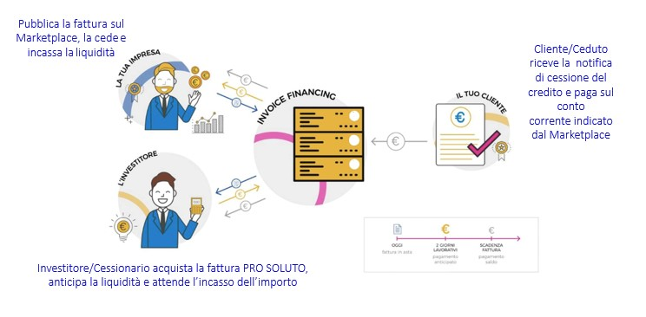
Come funziona

Slide 4
Criteri di Ammissibilità
Impresa / Cedente
Investitore / Cessionario
Fatture
Società di Capitale, di Persone, Consorzi o Cooperative (senza pregiudizievoli)
Fatturato >= 250 mila euro
Sede Legale in Italia
Società con almeno 2 bilanci depositati
NO Pubblica Amministrazione
Società di Capitale
(senza pregiudizievoli)
Fatturato >= 1 mln di euro
Sede Legale in Italia, Svizzera, Germania, Francia, Spagna
Società con almeno 2 bilanci depositati
NO Pubblica Amministrazione
NO Infragruppo
Pagamento con bonifico bancario
Importo >= 1.000 euro
Vita residua <= 150 gg
NO Divieto di Cessione
Fatture in euro
Elettroniche (marcate SDI), prive di contestazioni e non scadute

Slide 5
Benefici per l’Impresa
Tramite la cessione del credito PRO-SOLUTO trasformi i tuoi CREDITI VS CLIENTI in CASH FLOW
Migliora il tuo rating bancario
Assenza di Garanzie Richieste
L’Invoice trading non viene segnalato in Ce.Ri. con effetti immediati riducendo i costi e le esposizioni bancarie
Non è richiesta alcuna garanzia né reale né personale
Riduce il Richio di Credito
Smobilizza i tuoi crediti
Incassi subito il 90% e ti liberi dal rischio di insolvenza
Consente di trasformare i crediti verso clienti in CASH FLOW aziendale
Benefici per l’Impresa
Riduce i costi amministrativi
Trasparenza e deduzione dei Costi
L’azienda si finanzia direttamente dal proprio ufficio compresa la gestione di eventuali insoluti. Tutto lo scambio di documenti avviene in digitale
Il Costo è chiaro , certo e trasparente. I costi di cessione sono deducibili fiscalmente
Minori oneri finanziari
Libertà di gestione
ZERO addebiti per al messa a disposizione fondi,
ZERO commissioni sull’accordato,
ZERO commissioni di chiusura rapporto o altre spese accessorie
Nessun obbligo di cessione continuativa. E’ possibile cedere anche una singola fattura

Slide 6
Banca vs Marketplace
Banca
Marketplace
Obbligata alla segnalazione
Centrale Rischi
NO segnalazione centrale rischi
Complesso, fino a 4/6 settimane direttamente in filiale
Processo di iscrizione
Interamente digitale in 3 giorni, direttamente dall’ufficio
Necessario e può richiedere mesi con vari livelli di responsabilità
Processo di approvazione
Immediato, 48 ora per erogare
Tutti gli asset aziendali
Garanzie
Non richieste
75/80% tendenzialmente pro-solvendo
% Anticipata
90% (incluso IVA) - solo pro-soluto
Merito di credito dell’azienda cedente
Valutazione
Merito di credito dell’azienda ceduta (cliente che paga la fattura)
Inseriti tra gli interessi passivi e altri oneri finanziari
Contabilizzazione e costi
Deducibili fiscalmente e inseriti tra le perdite su crediti
Bassa
Flessibilità
Totale, scegli tu il singolo cliente ceduto e la singola fattura da scontare
Minima, necessario recarsi allo sportello bancario
Assistenza
Un Cash Manager competente che ti aiuta nelle fasi del processo

Slide 7



Cosa deve fare l’azienda?
Registra la tua impresa su www.trendigital.it
Invia una richiesta di contatto con l’elenco delle aziende delle quali desideri anticipare le fatture
Sarai contattato da uno dei nostri Advisor
Carica la fattura e il pdf inviato al tuo cliente all’interno dell’area riservata
Individua il tasso obiettivo e il tasso massimo a cui vuoi scontare la tua fattura
Conferma che il credito è vendibile e non ci sono contestazioni commerciali
Ricevi il 90% dell’importo (iva inclusa) sul tuo conto corrente
Il restante 10% (al netto degli oneri di gestione), ti sarà accreditato il saldo effettivo da parte del tuo cliente
Pianifica l’anticipo della tua prossima fattura

Slide 8
Un solo Partner per tutte le tue esigenze!
in
info@trendigital.it
agevolato@trendigital.it
trendigital@pec.trendigital.it
Dott. Federico Fabiani
392 8501739
www.trendigital.it

